Slide 1
2. Sejtbiológia konzultáció
2025.11.03.

Slide 2
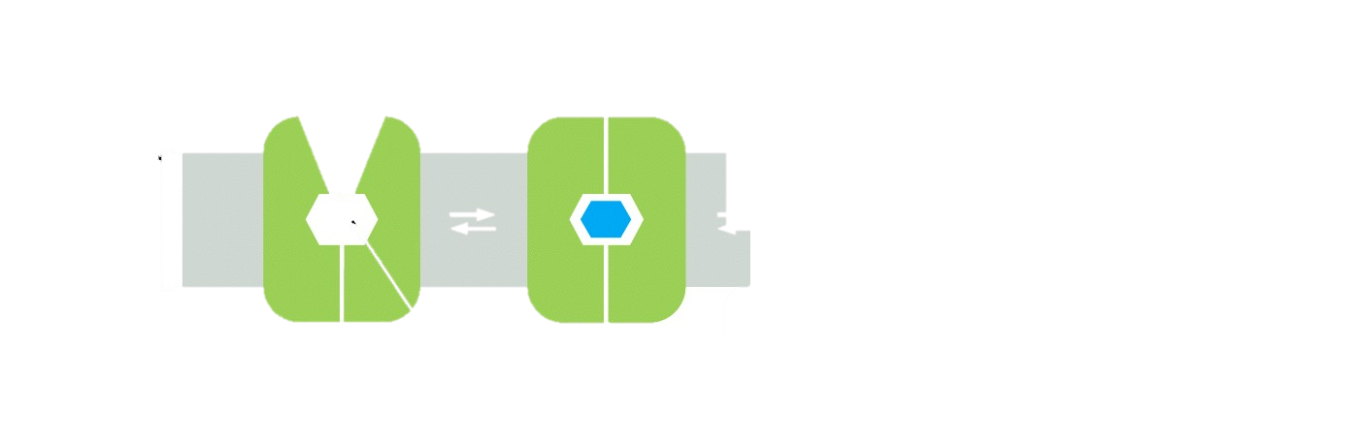

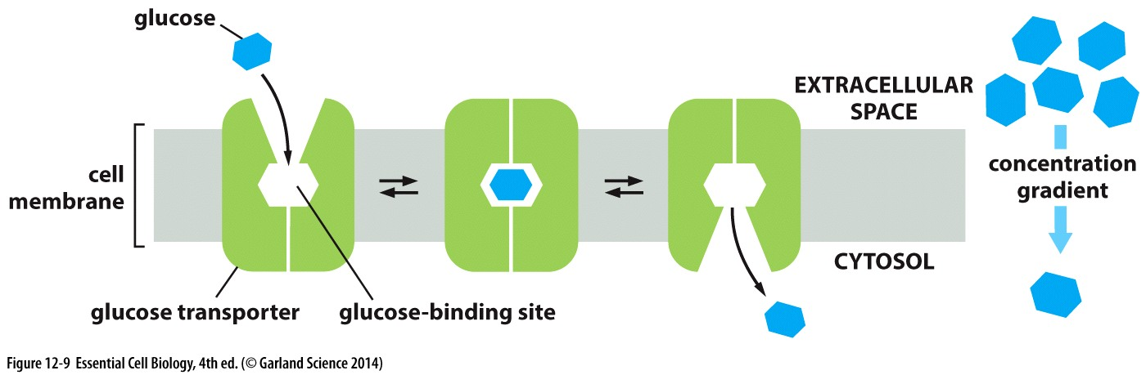
Ping-pong mechanizmus
Extracelluláris tér
A passzív transzporter, egyszer a citoszol,
egyszer az extracelluláris tér felé nyitott
így felvehet szubsztrátot mindkét oldalon.
Az áramlás bruttó iránya a koncentrációgradiens (pl.: glükóz)
vagy elektrokémiai gradiens (pl.: Cl⁻ és K⁺ ion szállítás)
csökkenése mentén történik, azonban statisztikusan ellenáramú
transzport is lehetséges.
citoszol

Slide 3
Aktív vs. passzív transzport
Tulajdonság | Passzív transzport | Aktív transzport
Energiaigény | Nem igényel ATP-t (a koncentráció- vagy elektrokémiai gradiens hajtja) | ATP-t vagy más energiaforrást igényel
Anyagmozgás iránya | A koncentráció- vagy elektrokémiai gradiens mentén (magas → alacsony) | A koncentráció- vagy elektrokémiai gradiens ellenében (alacsony → magas)
Fehérjetípus | Csatorna vagy transzporter | Csak transzporter (pl. pumpa, kotranszporter)

Slide 4
Értelmezzük a következő mondatot
Amíg a csatornák a folyón átívelő kapuzott hídra emlékeztetnek, addig a transzporterek a folyón átkelő kompokhoz hasonlók.
Tulajdonság | Csatornák (ioncsatornák) | Transzporterek (hordozófehérjék)
Működési elv | Pórust (csatornát) képeznek a membránban, amin az ionok szabadon áthaladnak | A szállított anyag megkötődik → a fehérje konformációt vált → az anyag a másik oldalra jut
Folyamat iránya | Mindkét irányba nyitott | Egyszerre csak egy irányba történhet szállítás
Energiaigény | Nincs – mindig passzív transzport | Lehet passzív (facilitált diffúzió) vagy aktív (ATP-t vagy más energiát igényel)
Transzport iránya | Mindig a koncentráció- vagy elektrokémiai gradiens csökkenése mentén | Lehet a koncentráció- vagy elektrokémiai gradiens csökkenése mentén (passzív) vagy ellenében (aktív)
Sebesség | Nagyon gyors (akár 10⁷–10⁸ ion/s) | Lassabb (10²–10⁴ molekula/s)
Specifitás | szelektív | Nagyon specifikus az adott molekulára vagy ionra

Slide 5
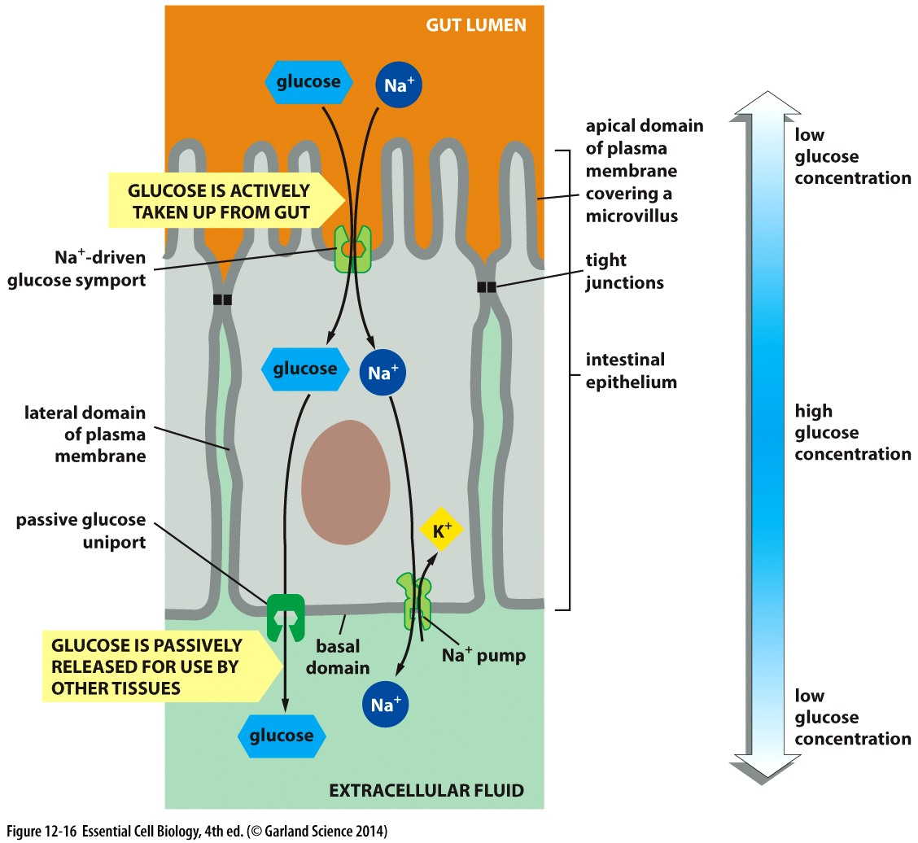
Milyen fontos szerepe van az epitéliális sejtek okkludin övének? Miért van erre szükség?
Az okkludin öv biztosítja, hogy a glükóz felvétele és leadása a bélhámsejt meghatározott oldalán történjen a transzcelluláris transzport során.
Adott transzportereket a megfelő oldalon tartja
Felvétel apikális felszínen (másodlagos aktív transzport)
Leadás a bazolateriális felszínen (passzív transzport)

Slide 6

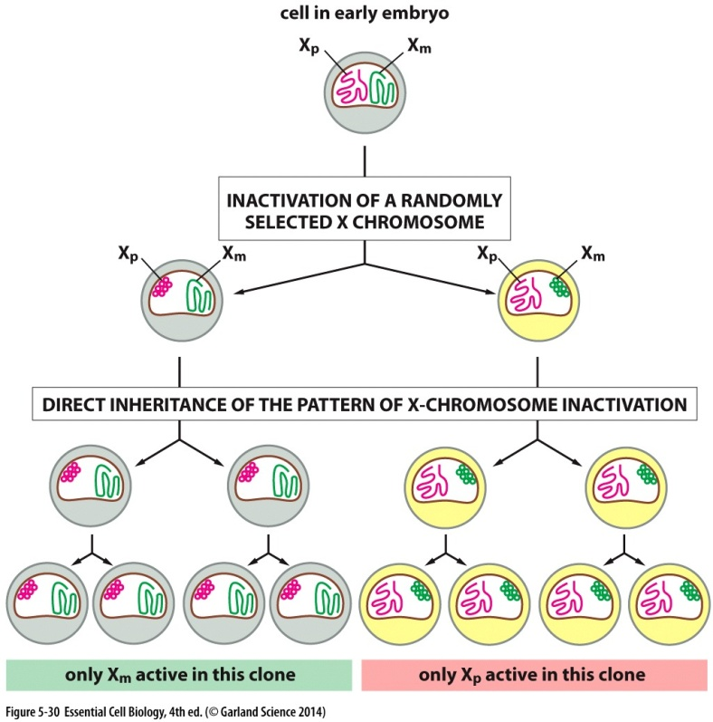
Miért csak a nőstény macskák lehetnek teknőctarkák?
A narancssárga (O) és fekete (o) színt meghatározó gén az X-kromoszómán található.
XᴼXᴼ → teljesen narancssárga
XᵒXᵒ → teljesen fekete
XᴼXᵒ → teknőctarka (fekete + narancssárga foltok)
Minden nőstény macska sejtjében az egyik X-kromoszóma véletlenszerűen inaktiválódik az embrió korai fejlődése során.
Azokban a sejtekben, ahol az Xᴼ aktív → narancssárga szőr nő.
Ahol az Xᵒ aktív → fekete szőr nő.
Ez a sejtszintű mozaikosság hozza létre a foltos mintázatot.
Genetikai hiba (XXY, Klinefelter-szindróma) → kivétel!!!
Notes:
Genetikai nem, citológiai nem fogalmának bemutatása

Slide 7
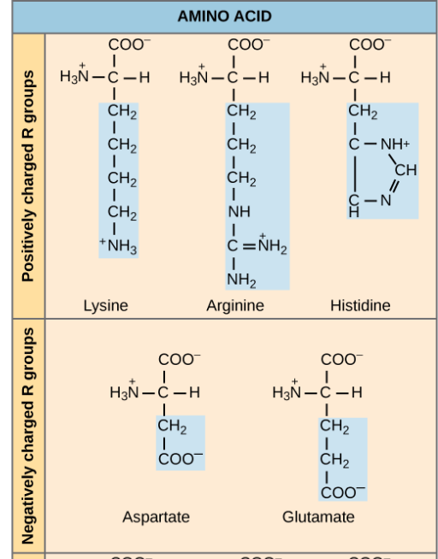
Említett aminosavak
Lys (K), Arg (R) hisztonok
H3 hiszton 9. Lys metiláció (H3K9-Me) → gén csendesítés
Lys acetiláció ugyanabban a pozícióban → génexpresszió aktiválás
Asp (D) (bakteriorodopszin H+ transzfer)

Slide 8
Replikációs buborék vs. transzkripciós buborék
Hasonlóság: a DNS kettős hélix széttekeredik (kromatin remodeling)
Különbségek
Replikációs buborék | Transzkripciós buborék
Tágul | Halad, de a mérete nem növekszik
DNS másolás során keletkezik | DNS → RNS átírás során keletkezik
DNS polimeráz | RNS polimeráz komplex

Slide 9
RNS polimeráz 10⁻⁴, míg DNS polimeráz 10⁻⁷ valószínűséggel hibázik. Miért hibázhat többet az RNS polimeráz?
Az RNS hossza kb. max. 10000 nukleotid, míg a DNS hossza 3x10⁹
DNS állandó, RNS tranziens
mRNS (primer transzkriptum) esetében, amennyiben a hiba intronba kerül, az nem transzlálódik a fehérjékbe
Hibás RNS mellett sok hibátlan RNS is képződik

